Slide 1

西北工业大学研究生数学公共课
数理统计
第四版

Slide 2
授课教师
孙浩，二级教授、博导，陕西省特支计划教学名师. 1996年西工大概率论与数理统计方向硕士毕业. 2003年荷兰Twente大学博弈论方向博士毕业.
现任中国运筹学会理事、陕西运筹学学会副理事长.中国运筹学会博弈论分会常务理事.
主要研究方向：博弈论及其应用、网络优化与
系统决策、数量经济学.

Slide 3

教材
数理统计
第四版
师义民等编写
科学出版社出版发行

Slide 4
知识基础要求
1、《概率论与数理统计》
徐伟等人编写（西北工业大学）
高等教育出版社
2、《高等数学》
同济大学编写组
高等教育出版社
3、《线性代数》（矩阵计算）

Slide 5
考试要求
1、内容：1.1节——6.2节
2、《历届十年考题》覆盖考试60%内容
书中课后题和例题覆盖考试40%内容

Slide 6
答疑和作业
1、答疑：理学院楼227室，随时可以来答疑
课程ＱＱ群（778909101）随时答疑
课间休息随时答疑
2、作业：课后题全做

Slide 7
第一章 统计量与抽样分布
第1.1节 基本概念
第1.2节 充分统计量与完备统计量
第1.3节 抽样分布
第1.4节 次序统计量及其分布

Slide 8
第1.1节 基本概念
一、总体和样本
二、统计量和样本矩
三、经验分布函数

Slide 9





一、总体与样本
1. 总体与个体
一个统计问题总有它明确的研究对象.
研究对象的全体元素组成的集合称为总体(母体)，总体中每个成员称为个体.
…
总体
总体
考察国产 轿车的质量
研究某批灯泡的质量

Slide 10


然而在统计研究中，人们关心总体仅仅是关心其每个个体的一项(或几项)数量指标和该数量指标在总体中的分布情况. 这时，每个个体具有的数量指标的全体就是总体.
国产轿车每公里
的耗油量
灯泡的寿命
该批灯泡寿命的全体就是总体
所有国产轿车每公里耗油量的全体就是总体

Slide 11

总体可以用一个随机变量来表示
考察某大学一年级
学生的年龄
设该大学一年级学生
的年龄分布如下表
年龄 18 19 20 21 22
比例 0.5 0.3 0.1 0.07 0.03
某大学一年级全体
学生的年龄构成问
题的总体
若从该大学一年级学生中任意抽查一个学生的年龄，所得结果为一随机变量，记作X.

Slide 12
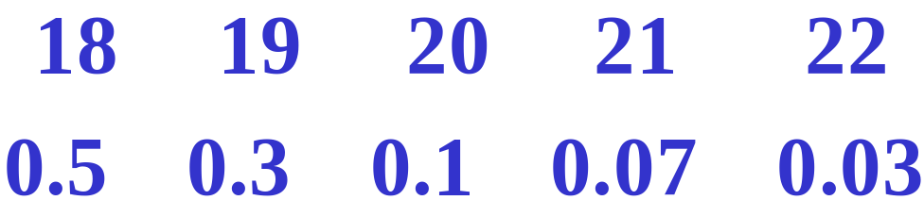
X的概率分布是：
X
p
可见，X的概率分布反映了总体中各个值的分布情况. 很自然地，我们就用随机变量X来表示所考察的总体.
也就是说，总体可以用一个随机变量及其分布来描述.

Slide 13
从另一方面看
统计的任务,是根据从总体中抽取的样本，去推断总体的性质.
由于我们关心的是总体中的个体的某项指标(如人的身高、体重，灯泡的寿命,汽车的耗油量…) ，所谓总体的性质，无非就是这些指标值的集体的性质.
而概率分布正是刻划这种集体性质的适当工具. 因此在理论上可以把总体与概率分布等同起来.

Slide 14

又如:研究某批灯泡的寿命时，关心的数量指标就是寿命，那么，此总体就可以用随机变量X表示，或用其分布函数F(x)表示.
F(x)
寿命X可用一概
率分布来刻划
总体
某批
灯泡的寿命
鉴于此，常用随机变量的记号
或用其分布函数表示总体. 如
说总体X或总体F(x) .

Slide 15

2、有限总体和无限总体
某工厂10月份生产的灯泡寿命所组成的总体中, 个体的总数就是10月份生产的灯泡数, 这是一个有限总体; 而该工厂生产的所有灯泡寿命所组成的总体是一个无限总体, 它包括以往生产和今后生产的灯泡寿命.
实例
当有限总体包含的个体的总数很大时, 可近似地将它看成是无限总体.

Slide 16


3. 样本的定义
从总体X中，随机地抽取n个个体：
称为总体X的一个样本，记为
样本中所包含个体的总数n称为样本容量.
注

Slide 17
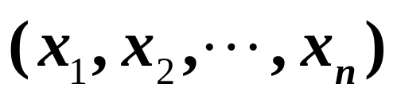
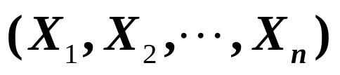
4. 样本值
每一次抽取
所得到的n个
确定的具体数值，记为
称为样本
的一个样本值(观察值).
5. 简单随机样本
两个特征：

Slide 18

(1) 代表性： X₁,X₂,…, X_{n}中每一个与所考察的总体有相同的分布.
(2) 独立性： X₁,X₂,…, X_{n}是相互独立的随机变量.
获得简单随机样本的抽样方法称为简单随机抽样.
总体和样本的数学严格定义：
定义 一个随机变量X或其相应的分布函数 F(x)称为一个总体.

Slide 19
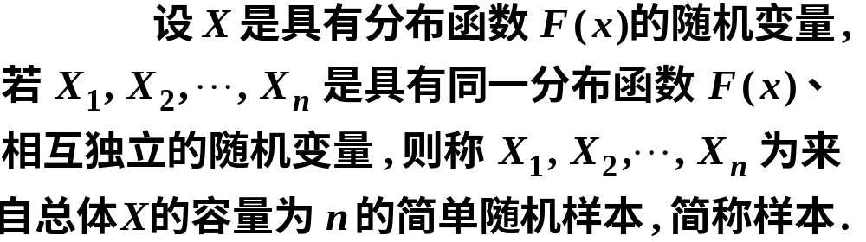
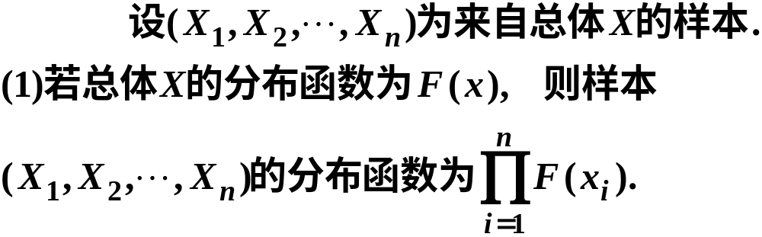
定义
6. 样本的分布
定理1.1

Slide 20
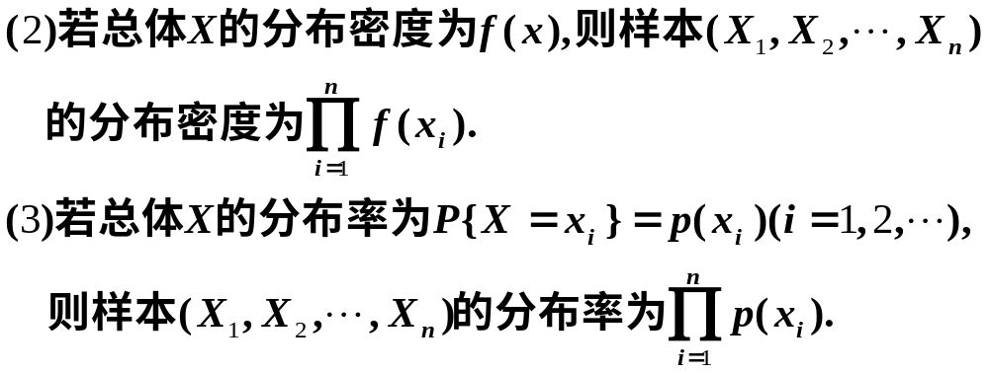

Slide 21
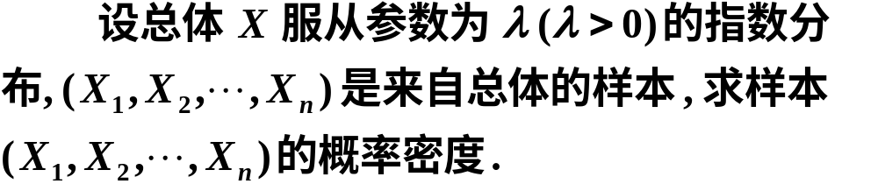
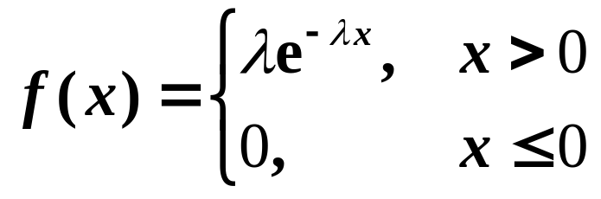

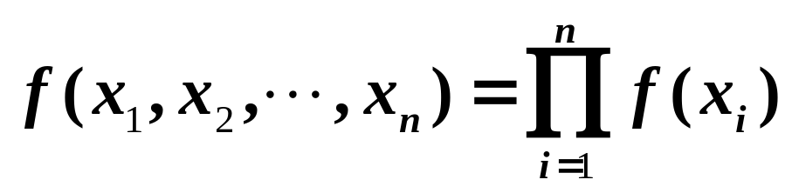
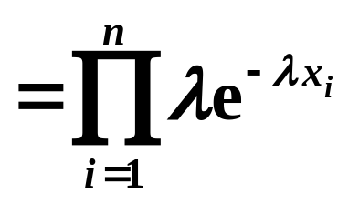
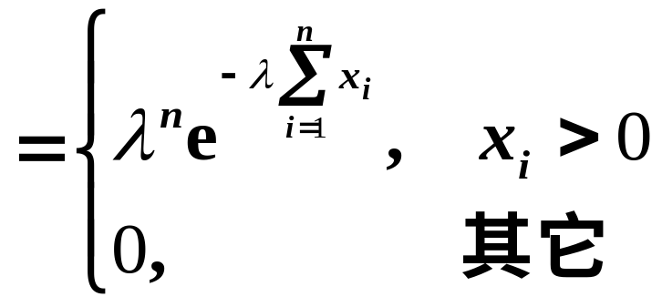

例1
解

Slide 22
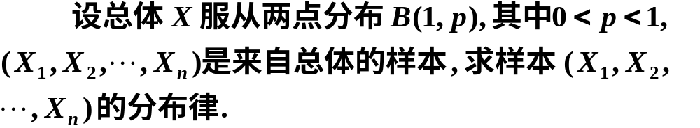





例2
解

Slide 23
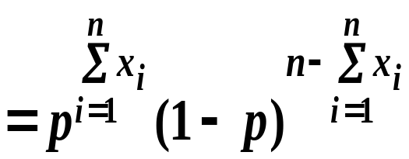
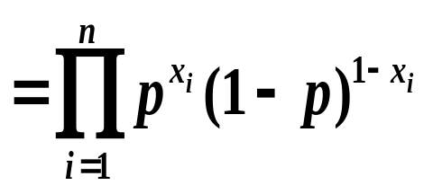

Slide 24
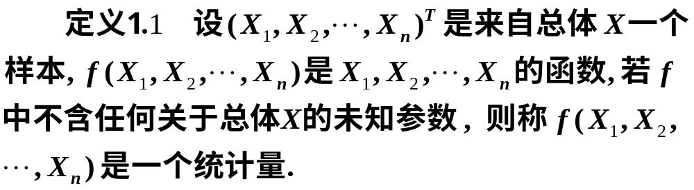
二、统计量与样本矩
由样本推断总体情况,需要对样本值进行“加工”,这就需要构造一些样本的函数,它把样本中所含的信息集中起来.
1. 统计量的定义

Slide 25
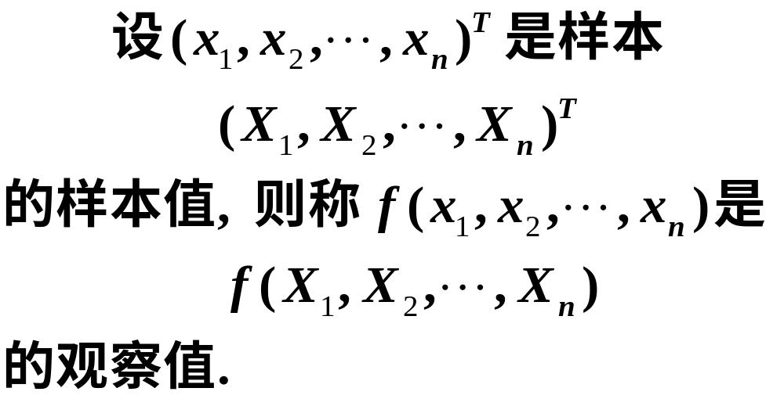
用于估计分布中参数的统计量，称为估计量.
注
2º 统计量用于统计推断，故不应含任何关于总体X的未知参数.

Slide 26



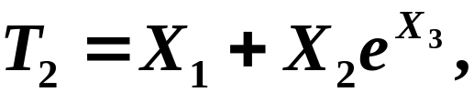

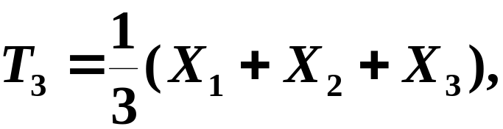
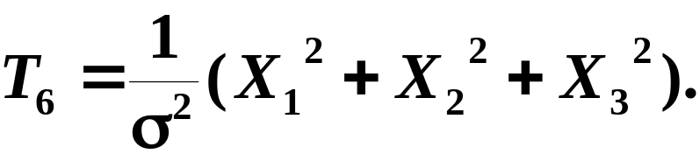
例3
是
不是

Slide 27

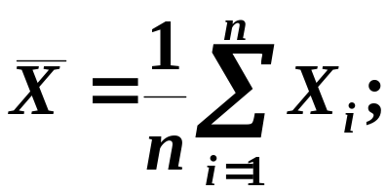
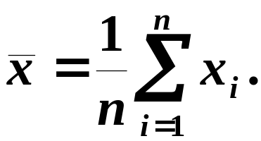
2. 常用统计量－样本矩
(1) 样本矩
1)样本均值
它反映了总体均值
的信息
其观察值
可用于推断：E(X).

Slide 28
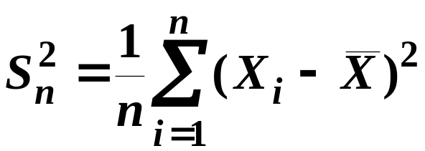
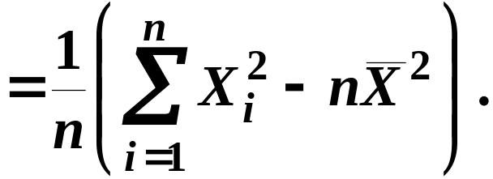
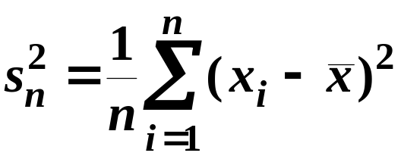
2) 样本方差
它反映了总体方差
的信息
可用于推断：D(X).
其观察值

Slide 29
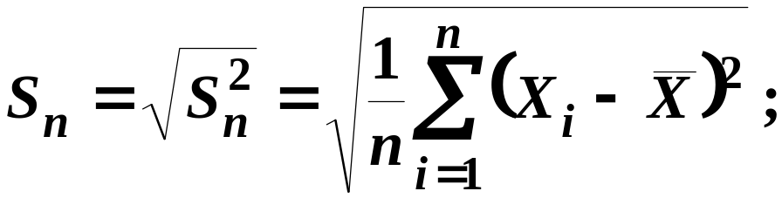
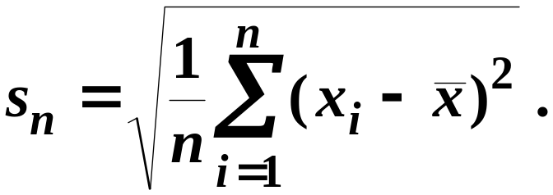
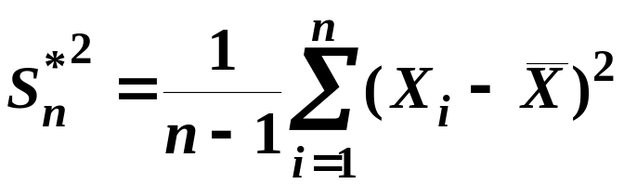
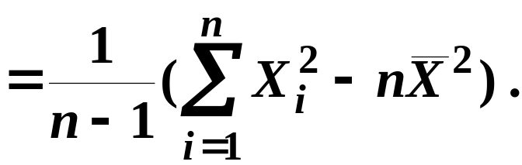
3)样本标准差
其观察值
4)修正样本方差

Slide 30
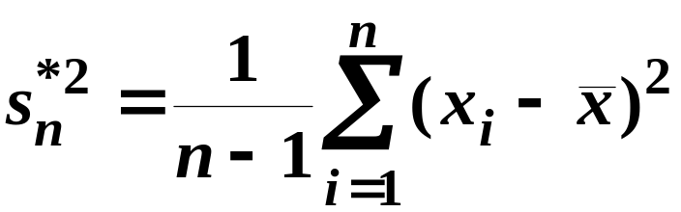
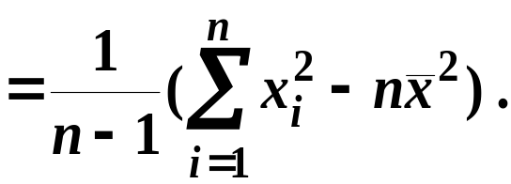
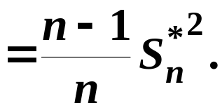
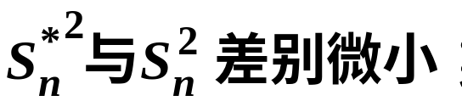
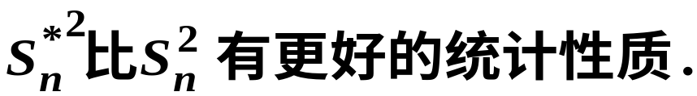
其观察值
样本方差与修正样本方差的关系：
注
1º 当n较大时，
2º 当n较小时，

Slide 31
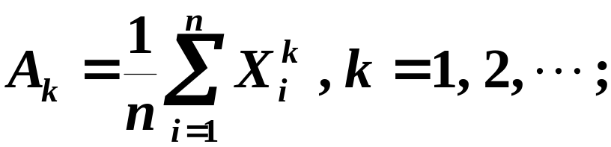

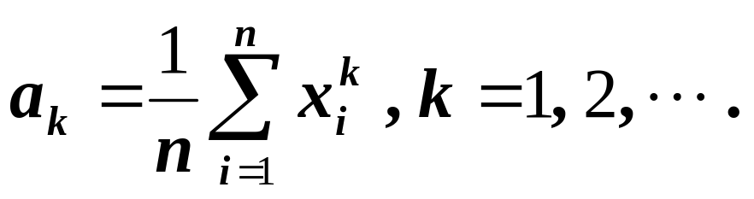
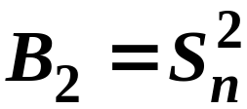
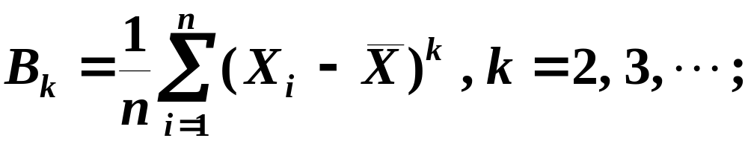
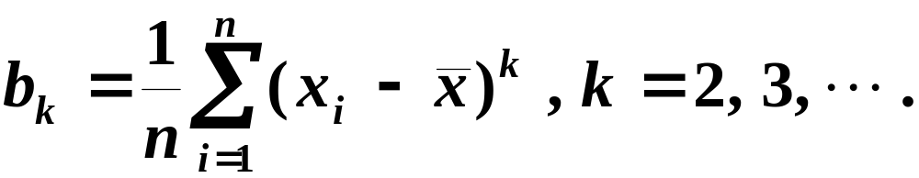
5) 样本 k 阶(原点)矩
特例：
其观察值
6)样本 k 阶中心矩
特例：
其观察值

Slide 32

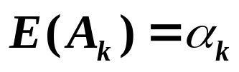
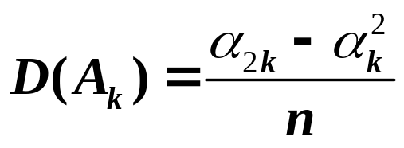
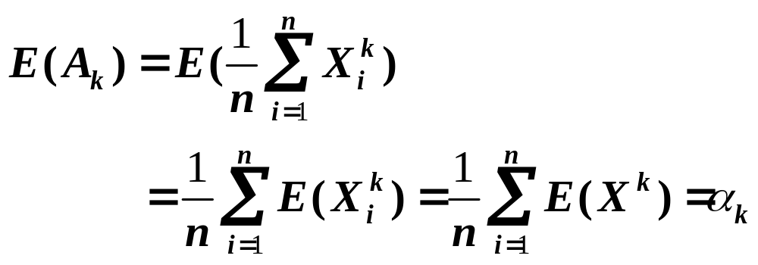
3、样本矩的性质
定理1.2
证

Slide 33
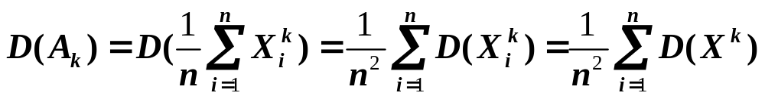
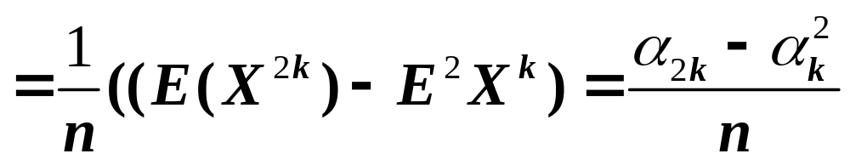
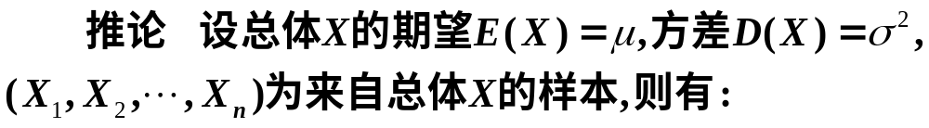
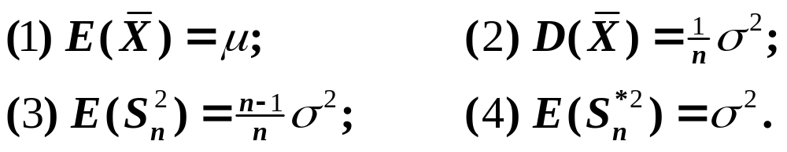

Slide 34
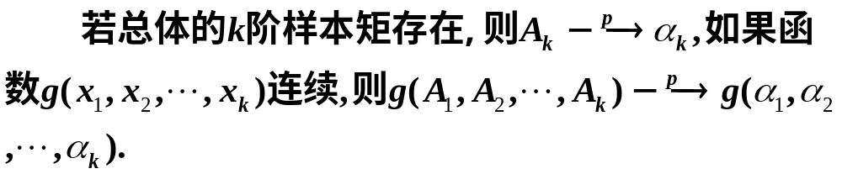

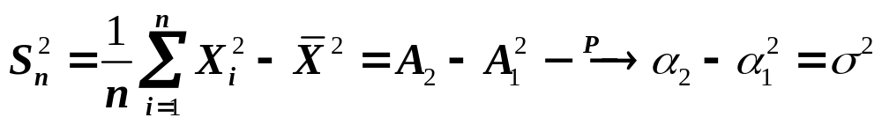
样本矩的极限性质
辛钦大数定理
利用辛钦大数定理可以证明此性质. 同时也可以得到

Slide 35
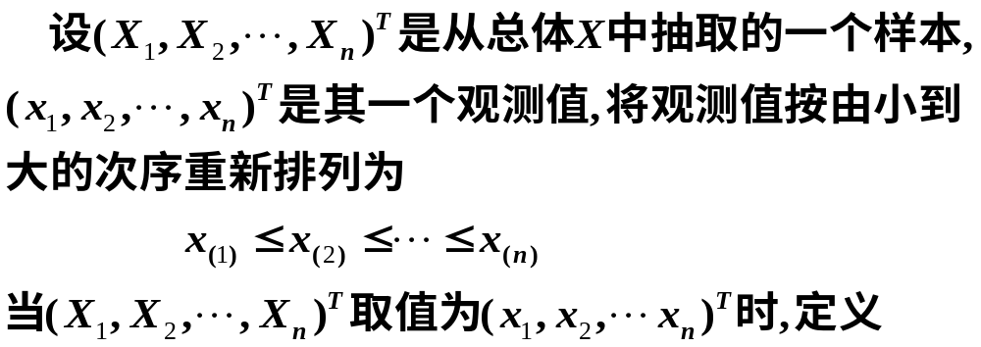
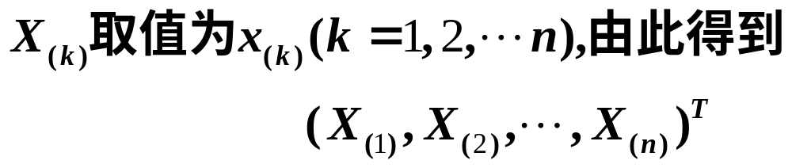
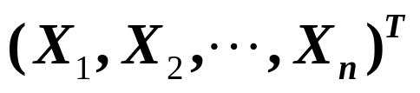
三、经验分布函数
1、 次序统计量
称为样本
的次序统计量.

Slide 36



特别地，
注

Slide 37



2、 次序统计量的分布

Slide 38



例4
解

Slide 39










Slide 40




3、 经验分布函数
定义1.3

Slide 41



为总体X的经验分布函数，即对于任何实数x,，经验分布函数F_{n}(x)为样本值中不超过x的个数再除以n，亦即
即

Slide 42



4、 经验分布函数的性质

Slide 43


格里汶科定理
格里汶科

Slide 44


辛钦定理

Slide 45

格里汶科资料
Boris Vladimirovich Gnedenko
Born: 1 Jan 1912 in Simbirsk (now Ulyanovskaya), Russia
Died: 27 Dec 1995 in Moscow, Russia

Slide 46
再 见

